Slide 1

Curso: Engenharia Elétrica
Disciplina: Fundamentos da Administração
Profª. Márcia Rodrigues

Slide 2
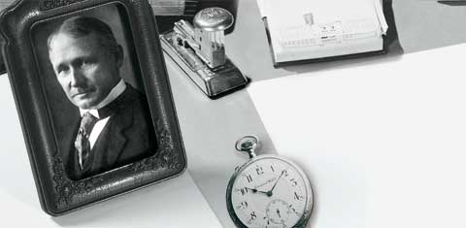
ADMINISTRAÇÃO CIENTÍFICA
Frederick Winslow Taylor
Existirá um bom administrador a medida que houver planejamento, organização e coordenação, racionalização das atividades dos subordinados e souber controlar tais atividades.
ENFASE BÁSICA
- Aumentar a produtividade das empresas
- Análise e divisão do trabalho do operário – ênfase na tarefa

Slide 3
A IDÉIA DE TAYLOR
A improvisação deve ceder lugar ao planejamento
O empirismo deve ceder lugar a ciência
SOLUÇÃO PARA OS PROBLEMAS INDUSTRIAIS
Evitar o método empírico
Aplicar o método científico
Elaborar um novo modelo de trabalho

Slide 4
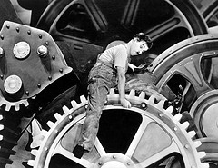
CARACTERÍSTICAS DA ORT –
ORGANIZAÇÃO RACIONAL DO TRABALHO
- Estudo dos tempos e movimentos
- Divisão do trabalho e especialização do trabalho
- Padronização
- Supervisão funcional
- Homo Economicus

Slide 5

LIVRO “ADMINISTRAÇÃO DE FÁBRICAS/OFICINAS”
- salários altos e ter baixos custos de produção;
- operários selecionados e treinados;
- atmosfera de cooperação entre administração e operário, para garantir um ambiente psicológico adequado.

Slide 6
PRINCÍPIOS DA ADMINISTRAÇÃO CIENTÍFICA
livro “Administração Científica”
PLANEJAMENTO
CONTROLE
SELEÇÃO
EXECUÇÃO

Slide 7
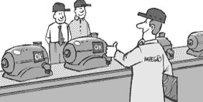
Seleção Científica do trabalhador
Plano de incentivo salarial
Estudo de Tempos e Movimentos
Determi-
nação do método de trabalho
Padrão de produção
Supervisão funcional
Máxima eficiência
Maiores lucros e maiores salários
Lei da Fadiga
Condições ambientais de trabalho

Slide 8
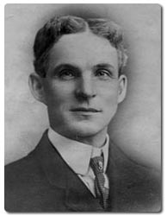
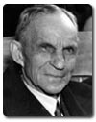
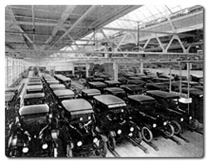

PRINCÍPIOS DE FORD
Indústria automobilística – Detroit (EUA)
Identificação
Economicidade
Produtividade

Slide 9
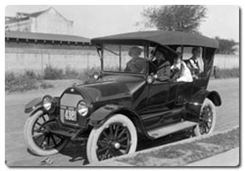
PRINCÍPIOS DE FORD
linha montagem móvel
peças padronizadas e simplificadas
trabalhador especializado
pequeno número de tarefas
TÉCNICAS
dia de cinco dólares
Setor Sociológico
fábrica-modelo
Modelo T - preto, barato e funcional

Slide 10

CRÍTICA DA TEORIA DA ADMINISTRAÇÃO CIENTÍFICA
- Mecanicista, teoria da máquina
- Superespecialização do operário
-Visão microscópica do homens
- Abordagem incompleta da organização

Slide 11
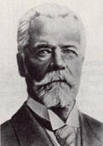
TEORIA CLÁSSICA DA ADMINISTRAÇÃO
Henri Fayol
“Toda empresa deve ter entre suas atividades, algumas funções básicas e um corpo administrativo capaz de observar princípios elementares de controle.”
- Ênfase na ESTRUTURA organizacional
- Órgão
- Pessoas

Slide 12

Na Teoria Clássica, parte-se do todo organizacional e de sua estrutura para garantir eficiência a todas as partes envolvidas, fossem elas órgãos (como seções, departamentos etc.) ou pessoas (como ocupantes de cargos e executores de tarefas).
FUNÇÕES BÁSICAS DA EMPRESA
TÉCNICAS
COMERCIAIS
FINANCEIRAS
CONTÁBEIS
SEGURANÇA
ADMINISTRATIVAS

Slide 13
Diferença entre ADMINISTRAÇÃO e ORGANIZAÇÃO
- Administração é o todo da qual a organização faz parte.
- Organização abrange somente o estabelecimento da estrutura e da forma, sendo, portanto, estática e limitada.
Dirigir é conduzir a empresa, tendo em vista os fins visados, procurando obter vantagens possíveis de acordo com os recursos que ela dispõem.

Slide 14
visualizar o futuro e traçar um plano de ação
prover meios materiais e de pessoal
dar ordens ao pessoal
dar sentido a realização do trabalho
Capacidade técnica é diferente da capacidade administrativa.
fazer c/ que tudo ocorra como foi programado
PREVÊ
ORGANIZAR
COMANDAR
COORDENAR
CONTROLAR

Slide 15
ORGANOGRAMA DA EMPRESA
- Divisão do trabalho:
1. vertical (níveis de autoridade)
2. horizontal (departamentalização),
* estilo da Linha de Staff, a autoridade de especialização com serviços de consultoria.
Organograma Vertical
Presidente
Organograma Horizontal
Funções Administrativas
Diretor
Gerente
Chefe
Funções financeiras
Funções contábeis
Funções segurança
Funções técnicas
Funções comerciais
Supervisor

Slide 16

PRINCÍPIOS GERAIS DA ADMINISTRAÇÃO CLÁSSICA
- Divisão do trabalho
- Autoridade e responsabilidade
- Disciplina
- Unidade de comando
- Subordinação dos interesses individuais
- Remuneração do pessoal
- Centralização
- Cadeia escalar
- Ordem
- Estabilidade pessoal
- Iniciativa
- Espírito de equipe

Slide 17

CRÍTICAS A TEORIA CLÁSSICA DA ADMINISTRAÇÃO
- Abordagem Simplificada da Organização Formal
- Ausência de Trabalhos Experimentais
- Extremo Racionalismo na concepção da Administração
- Teoria da Máquina
- Abordagem Incompleta da Organização
- Abordagem do Sistema Fechado

Slide 18
Eficiência: Fazer as coisas bem feitas e corretamente de acordo com o método preestabelecido.
Divisão do Trabalho
PENSAMENTO DE TAYLOR E FAYOL
Estudo de Tempos e Movimentos
Determinação da Única Maneira Certa
Incentivo Monetário
Especiali-zação
Maiores Salários e Maiores Lucros
Objetivo Principal da Organização: Tarefa
Aumento de Produtividade
Maior Eficiên-cia
Organi-zação Formal
Seleção do Homem de Primeira Classe
Padrão de Produção
Unidade de Comando
Lei da
Fadiga
Supervisão Cerrada
Amplitude de Controle

Slide 19
PAINEL
REVISÃO E DISCUSSÃO
- Onde há possibilidade de aplicação do estudo dos tempos e movimentos hoje? Em que setores e atividades?
- Há a necessidade de organogramas e desenhos organizacionais? Princípios de autoridade e linha de comando?
- Estas teorias são atuais?

Slide 20

TORNEIRA INTELIGENTE
MENTES SAUDÁVEIS
ALPHA INVEST
BORDARTE
MEU SERVIÇO

Slide 21
Curso: Engenharia Elétrica
Disciplina: Fundamentos da Administração
Profª. Márcia Rodrigues

Slide 22
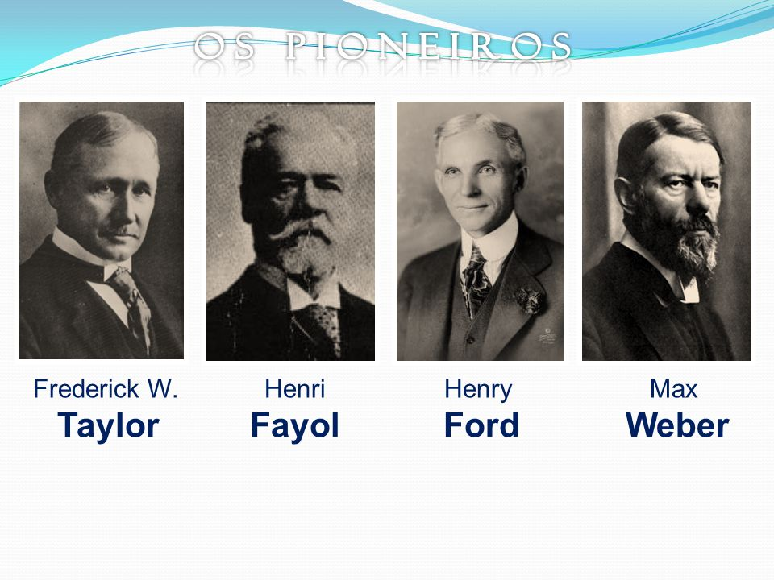

Slide 23
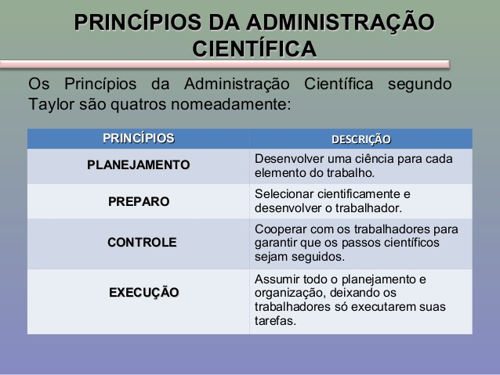

Slide 24
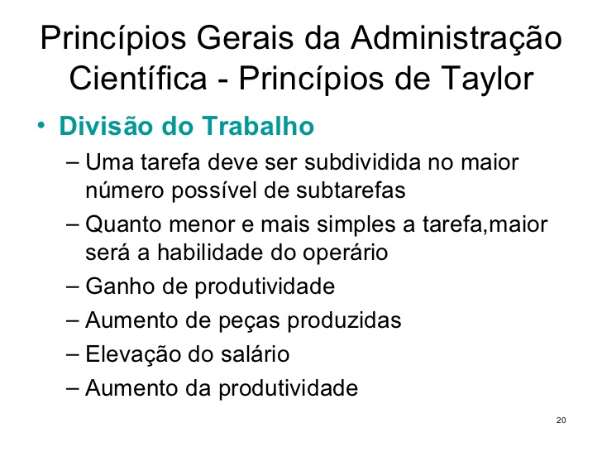

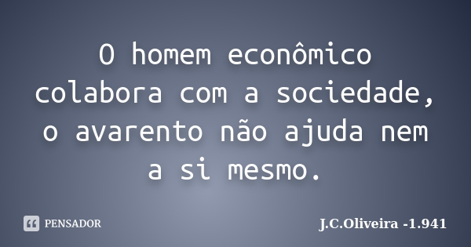

Slide 25
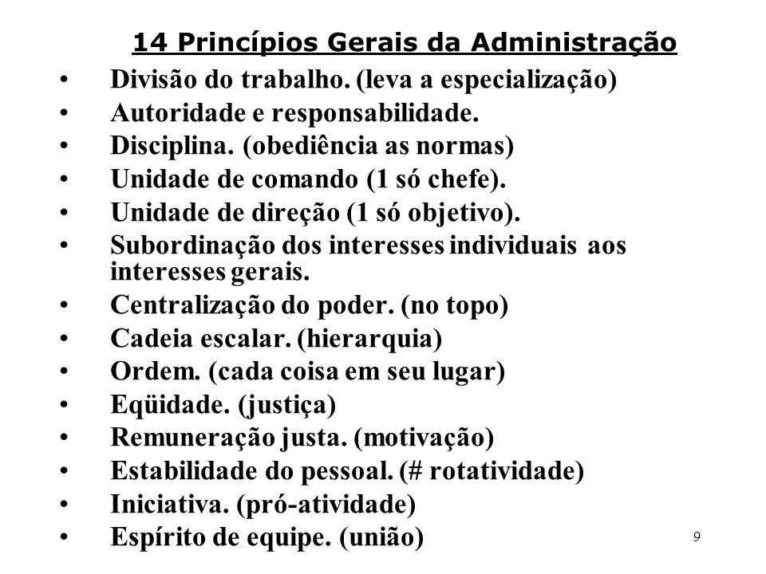
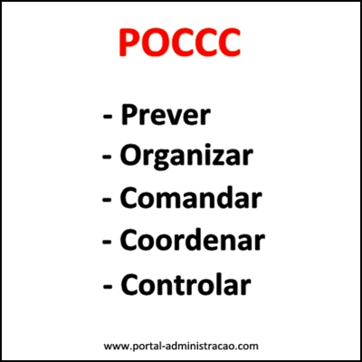
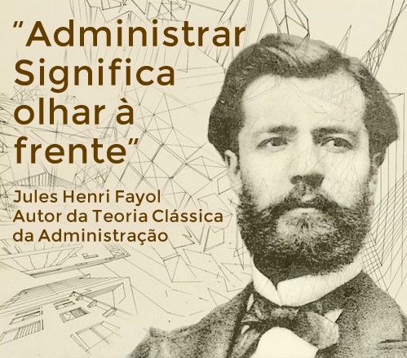

Slide 26
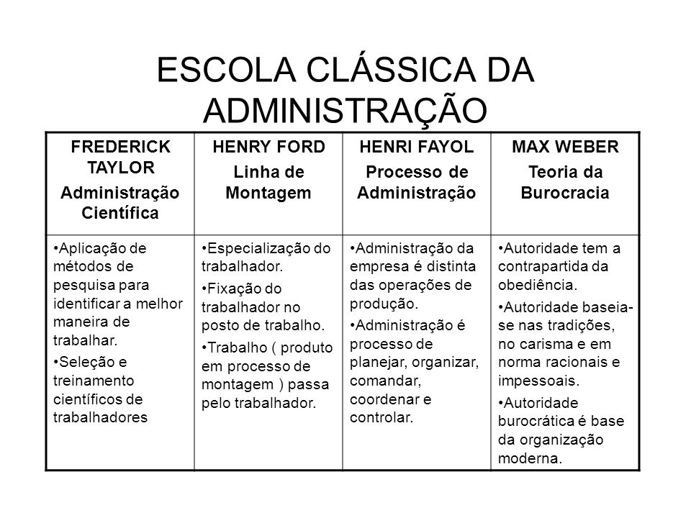

Slide 27
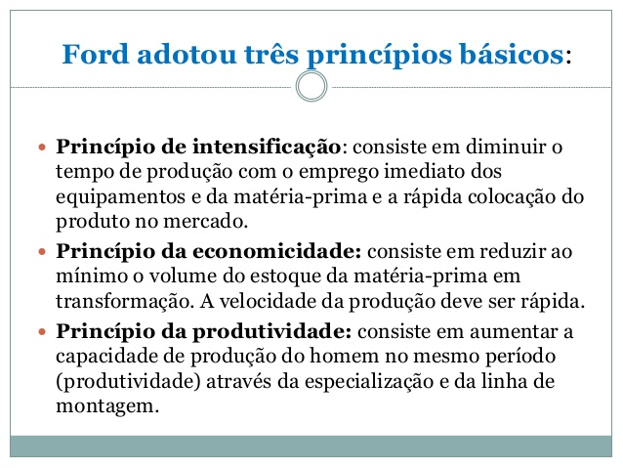
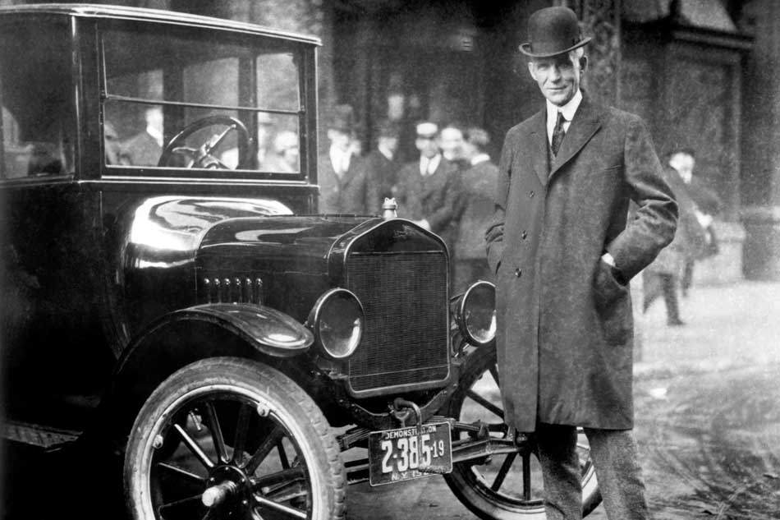
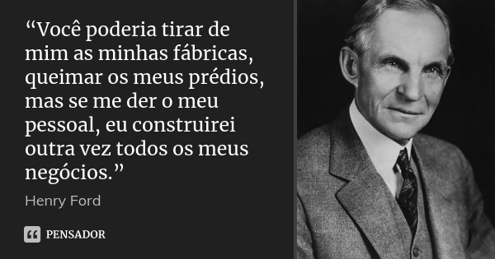

Slide 28
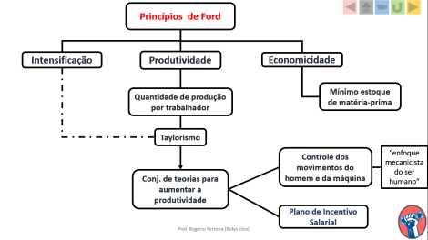

Slide 29
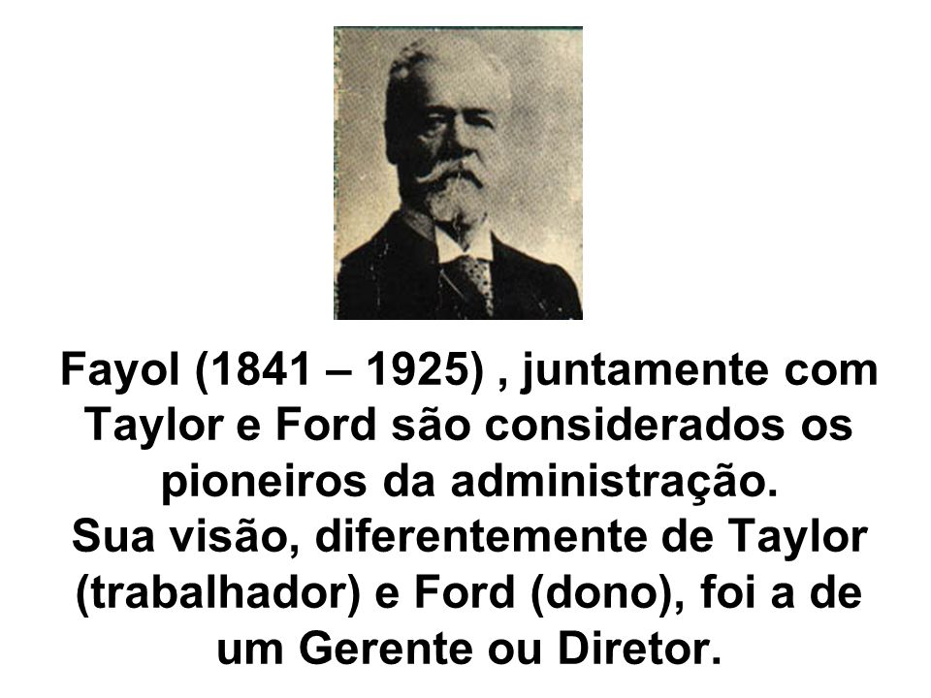

Slide 30
ORGANOGRAMA DA EMPRESA
- Divisão do trabalho:
1. vertical (níveis de autoridade)
2. horizontal (departamentalização),
* estilo da Linha de Staff, a autoridade de especialização com serviços de consultoria.
Organograma Vertical
Presidente
Organograma Horizontal
Funções Administrativas
Diretor
Gerente
Chefe
Funções financeiras
Funções contábeis
Funções segurança
Funções técnicas
Funções comerciais
Supervisor

Slide 31

O ENGENHEIRO COMO GERENTE: COMPETÊNCIAS GERENCIAIS

Slide 32


Slide 33
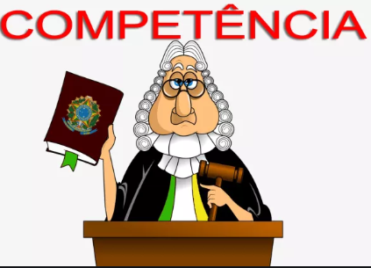
É um processo em construção, que pode ser aperfeiçoado e transformado. Enquanto resultado de experiências e vivências sucessivas, é fruto de um processo contínuo de aprendizagens formais e/ou informais, sendo o indivíduo o responsável pelo exercício contínuo do "aprender a aprender".
Consiste em um entendimento prático de situações, que agrega valor, que se apóia em conhecimentos adquiridos e os transforma à medida que aumenta a diversidade de situações.
É um saber agir responsável e reconhecido, que implica mobilizar, integrar, transferir conhecimentos, recursos, habilidades, que agreguem valor econômico à Organização e valor social ao indivíduo”.
Fleury & Fleury, 2001Zarafian (2001)
Le Boterf (2003)

Slide 34
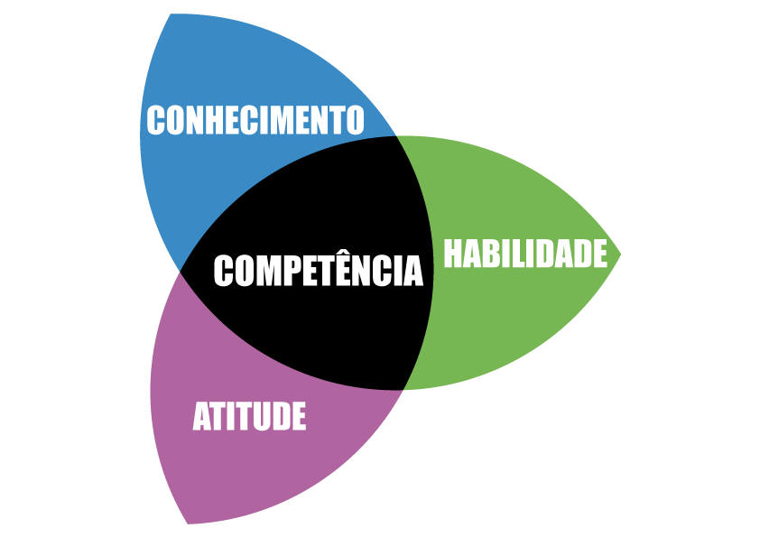
O conhecimento é o conjunto de informações assimiladas e estruturadas pelo indivíduo, através das quais ele “compreende o mundo”, incluindo a capacidade de receber informações e integrá-las, o saber “o quê” e o “por quê”
É a capacidade de aplicar e utilizar produtivamente o conhecimento, contemplando técnica e aptidão.
Está relacionada a características afetivas e sociais do trabalho, ou seja, a identidade do indivíduo com os valores da Organização, seu comprometimento e motivação para o atingimento dos resultados esperados.
BRANDÃO & GUIMARÃES, 2001

Slide 35
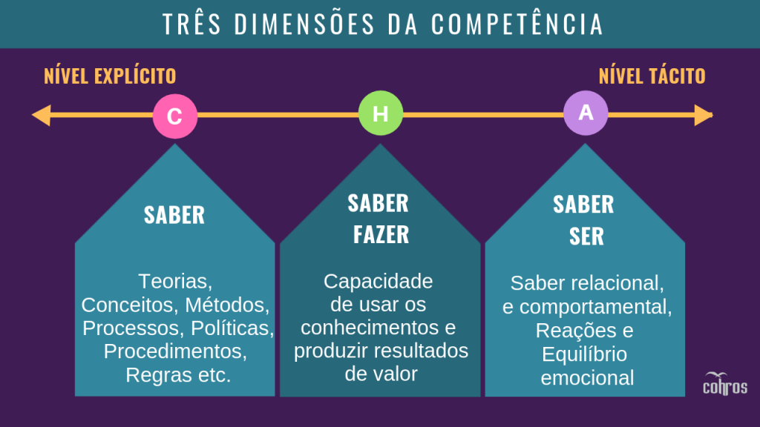

Slide 36
COMPETÊNCIAS GERENCIAIS
São as que determinado profissional precisa possuir ou desenvolver para gerir situações profissionais complexas, estando, assim, intimamente ligadas ao saber inventar, reconstruir e inovar.
Saber agir e reagir com pertinência;
Saber o que fazer, julgar, negociar e decidir, ir além do prescrito, escolher adequadamente na urgência e direcionar ações para determinado fim;
Saber coordenar recursos e mobilizá-los em um contexto, construir Competências a partir de recursos incorporados e do ambiente;
Saber transpor, entender múltiplas situações e soluções, tomar distância, funcionando em “via dupla”, reparar e interpretar indicadores de contexto;
Saber aprender e saber aprender a aprender, aprender com a experiência, transformar sua ação em experiência, descrever como se aprende;
Saber se engajar, usar a subjetividade, tomar riscos, empreender e usar da ética profissional .
(Boterf, 1999)

Slide 37
PAPÉIS DO GESTOR
INTERPESSOAIS; INFORMACIONAIS E DECISÓRIOS.
PAPÉIS INTERPESSOAIS - o gestor atua como símbolo ao representar a Organização; como líder ao servir de exemplo, motivar e mobilizar pessoas; e como agente de ligação ao criar e manter redes de informantes.
PAPÉIS INFORMACIONAIS - o gestor deve ser observador, buscando e recebendo informações que interfiram em sua atividade; difusor, divulgando informações pertinentes e assegurando que as mesmas chegaram ao seu destino corretamente; e porta-voz, propagando as informações de dentro para fora da organização.
PAPÉIS DECISÓRIOS - o gestor atua como empreendedor ao estar sempre atento a oportunidades de negócios interna e externamente; como regulador ao enfrentar situações inéditas e se organizar para a adaptação às situações difíceis; como distribuidor de recursos ao garantir os meios para cumprimento das tarefas dos mesmos; e como negociador ao participar de discussões, representando sua organização.

Slide 38
Adquirida por experiência, educação e instrução, seria a habilidade de usar o conhecimento, técnicas e equipamentos necessários para a realização de uma tarefa específica.
HABILIDADE TÉCNICA
HABILIDADE HUMANA
É a capacidade e discernimento de trabalhar com pessoas, exercendo eficientemente seu papel de líder e motivador.
É a habilidade para compreender as complexidades da organização global e o ajustamento das operações da pessoa na organização.
HABILIDADE CONCEITUAL
SANT’ANNA, (2012)

Slide 39

PERFIL DO GESTOR
Criatividade;
Habilidades gerenciais;
Visão sistêmica/holística;
Estratégia;
Liderança;
Habilidade de trabalho em equipe multidisciplinar;
Empreendedor.

Slide 40

PAPÉIS DO ENGENHEIRO
.
PAPEL DE MENTOR - deverá desenvolver as Competências compreensão de si mesmo e dos outros; comunicação eficaz; e desenvolvimento dos empregados.
PAPEL DE FACILITADOR - fazem-se necessárias as competências construção de equipes; uso da tomada participativa de decisões; e Administração de conflitos.

Slide 41
PAPEL DE MONITOR - Competências monitoramento do desempenho individual; gerenciamento do desempenho em processos coletivos; e Administração de informações por meio de pensamento crítico.
PAPEL DE COORDENADOR - deverá possuir as Competências gerenciamento de projetos; planejamento do trabalho; e gerenciamento multifuncional.
PAPEL DE DIRETOR - as Competências desenvolvimento e comunicação de uma visão; estabelecimento de metas e objetivos; e planejamento e Organização, fazem-se importantes.
PAPEL DE PRODUTOR - deverão ser observadas as Competências trabalho produtivo; fomento a um ambiente de trabalho produtivo; e Administração do tempo e do estresse/equilíbrio de demandas

Slide 42
A formação dos profissionais de engenharia não deve contemplar apenas o desenvolvimento intelectual e a capacitação técnica, mas deve ter também como objetivos o desenvolvimento de habilidades de comunicação e para o trabalho em grupo.

